Slide 1
Verbesserungen der Erschließbarkeit der Inhalte der Beiratssitzungen im Transparenzportal

Slide 2
Ausgangslage: Anforderungen der Ortsämter/Beiräte
Suche auf den dezentralen Internetauftritten der Ortsämter nur über die Beiratsinformationen und -protokolle
Bessere Erschließbarkeit der Beiratsinformationen und -protokolle im Transparenzportal
Bessere Präsentation der Ergebnisse
Eigene Seite mit einer Übersicht und einem eigenen Suchfeld nur über die Beiratsinformationen und -protokolle

Slide 3
Lösung: Anforderungen der Beiräte
Suche auf den dezentralen Internetauftritten der Ortsämter nur über die Beiratsinformationen und -protokolle => Nutzung des KoGIs-Sitzungsmoduls
Bessere Erschließbarkeit der Beiratsinformationen und -protokolle im Transparenzportal
Bessere Präsentation der Ergebnisse => Bessere redaktionelle Aufarbeitung der Inhalte
Eigene Seite mit einer Übersicht und einem eigenen Suchfeld nur über die Beiratsinformationen und -protokolle => Nutzung des Sitzungsmoduls und der zugehörigen Vorgaben

Slide 4
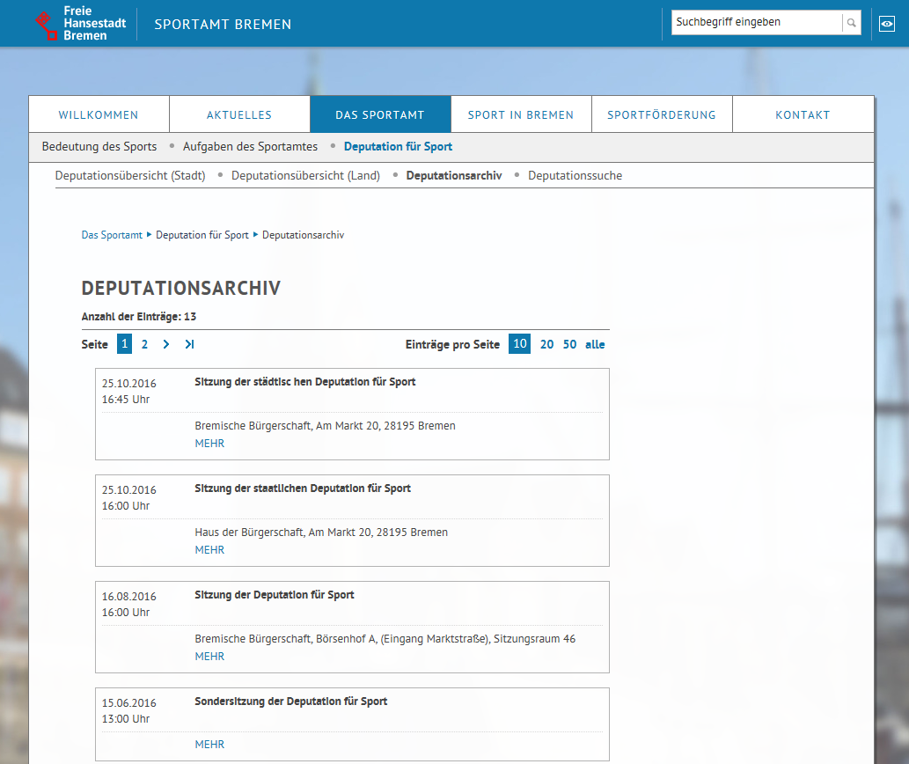
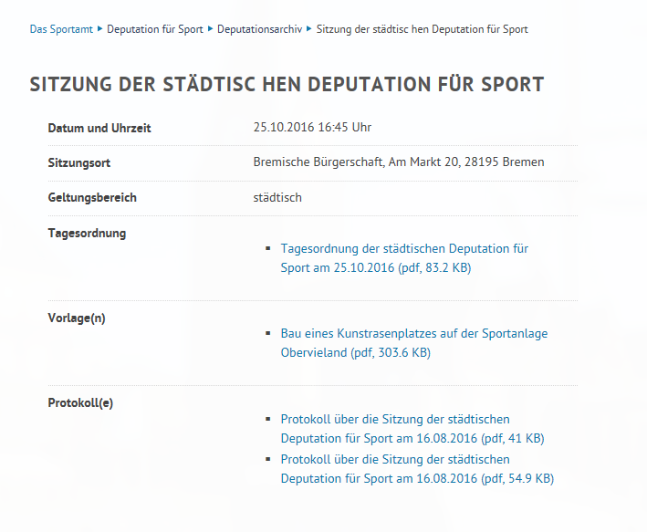
Kurzvorstellung: das Sitzungsmodul beim Sportamt

Slide 5
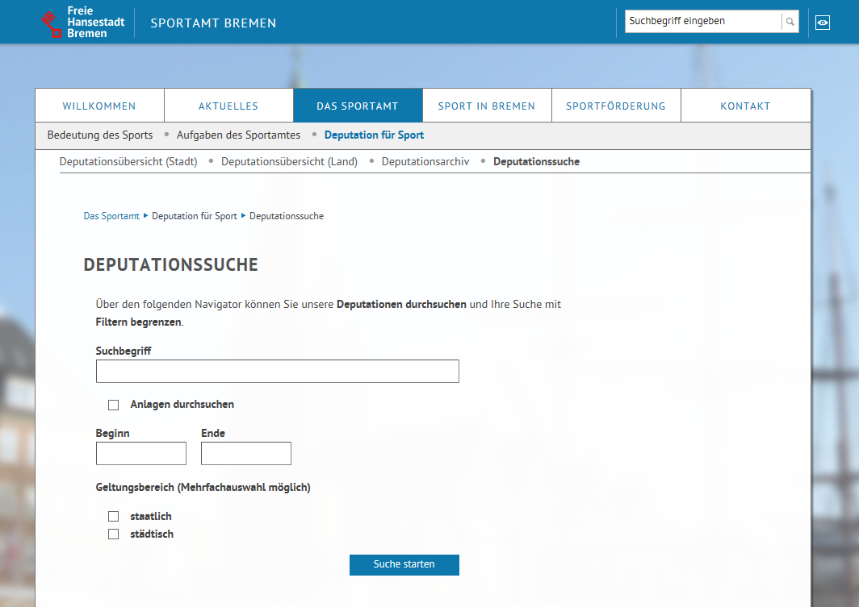
Kurzvorstellung: das Sitzungsmodul beim Sportamt

Slide 6
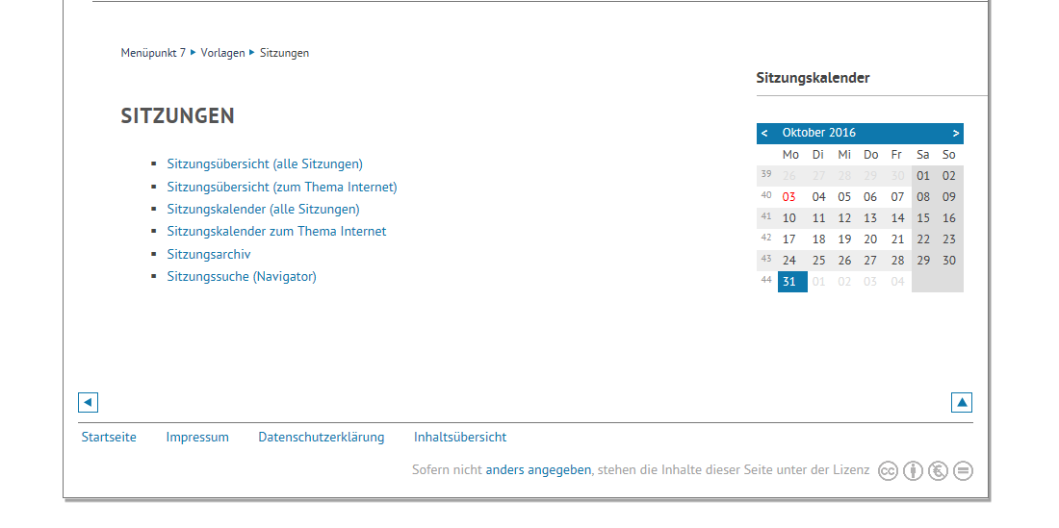
Kurzvorstellung: das Sitzungsmodul - Kalender I

Slide 7
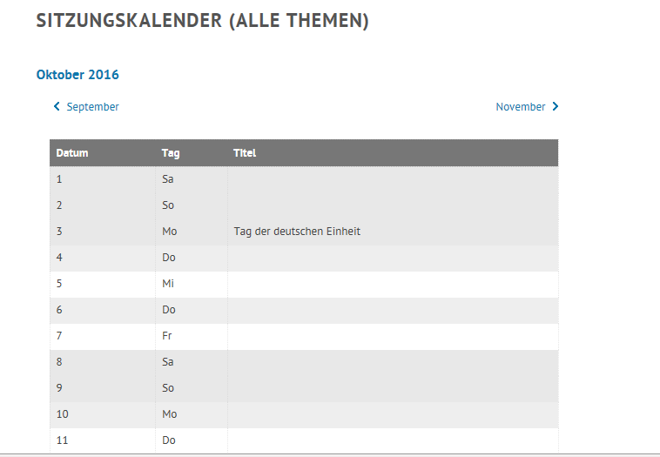
Kurzvorstellung: das Sitzungsmodul - Kalender II

Slide 8
Nutzung des KoGIs-Sitzungsmoduls
Suche auf den dezentralen Internetauftritten der Ortsämter nur über die Beiratsinformationen und -protokolle
Systematische und einheitliche Darstellung der Sitzungen inkl. aller Anlagen
Einbindung eines Kalenders im Inhaltsbereich und in der rechten Seitenspalte als „Infobox“

Slide 9
Bessere Erschließbarkeit im Transparenzportal

Slide 10
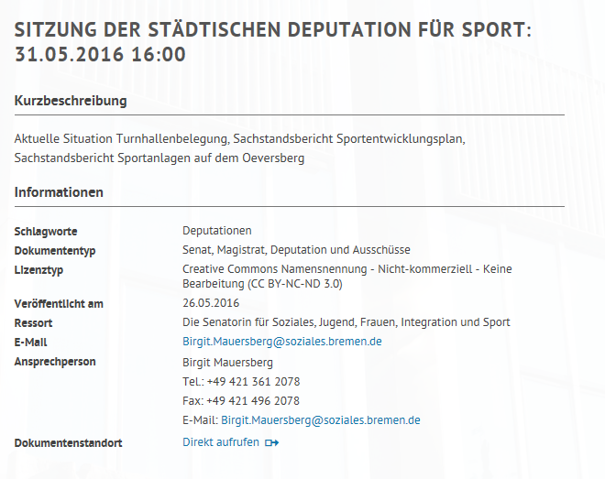
Beispiel Deputationen Sportamt im Transparenzportal

Slide 11
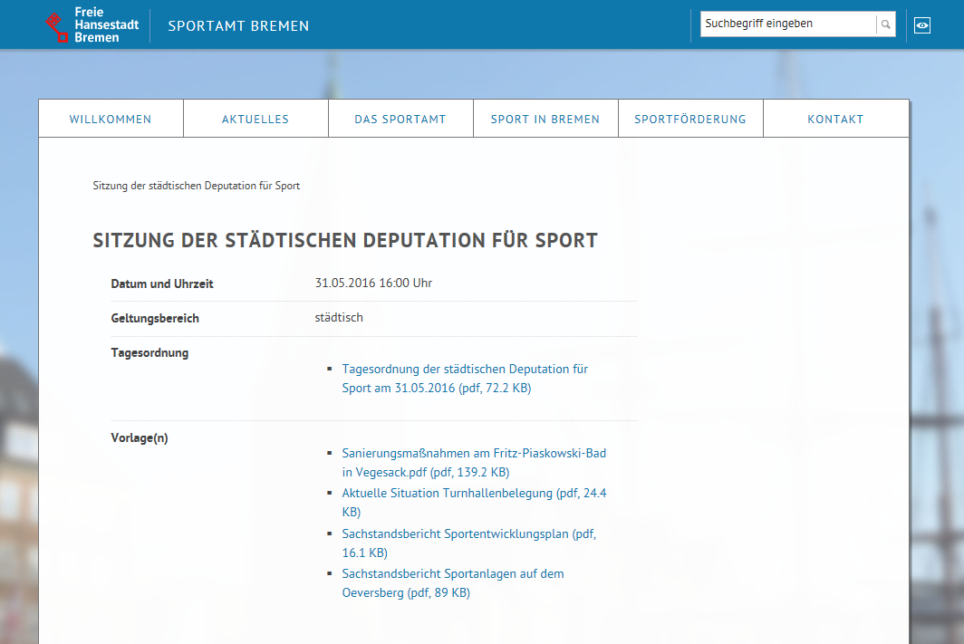
Beispiel Deputationen Sportamt
„Sanierungsmaßnahmen am Fritz-Piaskowski-Bad“ wird ebenfalls im Transparenzportal gefunden und verweist zu der Sitzung

Slide 12
Bedingungen
Nutzung des Deputations- oder Sitzungsmoduls in KoGIs
Pflege eines sprechenden Titels inkl. Sitzungsdatum und Uhrzeit
Verknüpfung mit Dokumenten (Tagesordnung, Anlagen und Protokoll)
Verwendung einer standardisierten IFG-Vorlage
Optional: Weitere Aufbereitung der Kurzbeschreibung um wichtige Hinweise

Slide 13
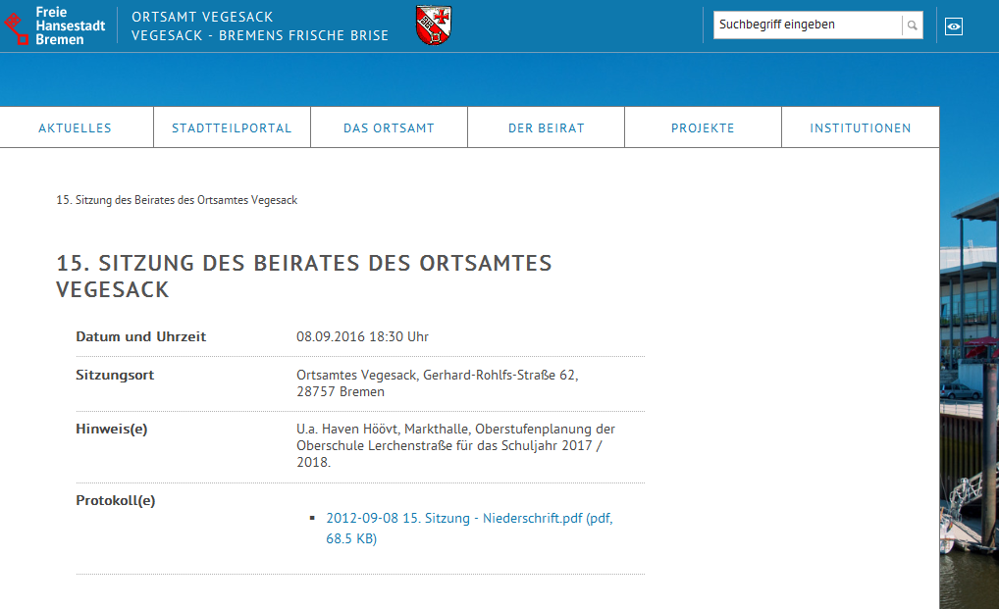
Beispiel Ortsamt Vegesack

Slide 14
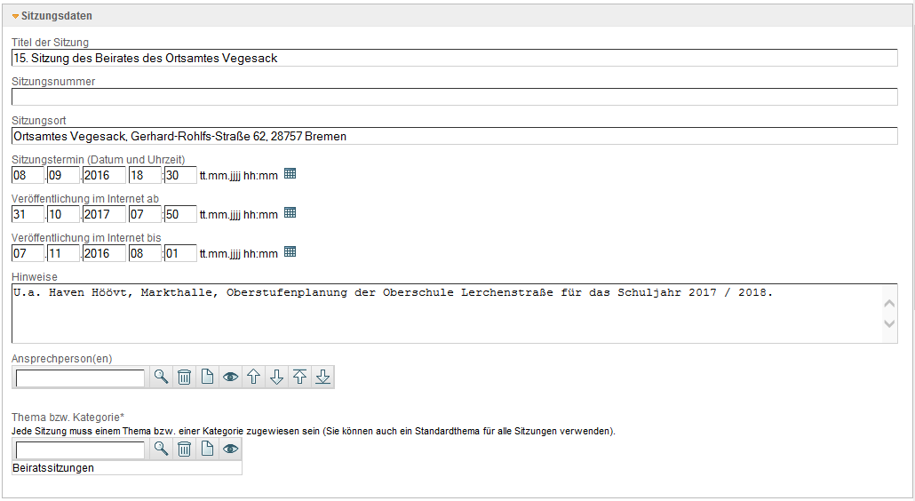
Beispiel Ortsamt Vegesack: Sitzungsdaten

Slide 15
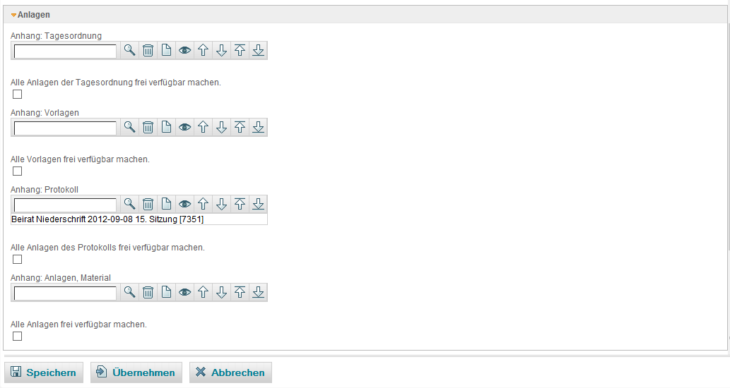
Beispiel Ortsamt Vegesack: Anlagen

Slide 16
Vorgaben
Verwendung einer vorgegebenen Kategorie, diese ist bereits im System hinterlegt
Verwendung einer vorgegebenen IFG-Vorlage, diese ist bereits im System hinterlegt
Sprechende Vergabe eines Titels der Sitzung, inkl. „Ortsamt X“, „Beirat X“
Verwendung des Feldes „Hinweise“ für einzelne Tagesordnungspunkte

Slide 17
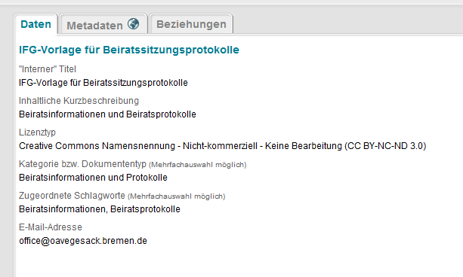
Beispiel einer IFG-Vorlage für Beiratsprotokolle

Slide 18
Ihre Aufgabe: Festlegungen
Festlegung für den Titel einer Sitzung:
15. Sitzung des Beirats des Ortsamtes Vegesack
Nicht: „Sitzung“, „Protokoll 15.09.2016“
Alternativ: Vergabe einer Sitzungsnummer: 15
Festlegung für den Titel der Anlagen:
Niederschrift der 15. Sitzung des Beirats des Ortsamtes Vegesack vom 08.09.2016
Nicht: „Protokoll 15.09.2016“, „Anlage“, „Tagesordnung“
Lizenz für die Dokumente => Meldung an SF für die Vorlage
Themen/Schlagworte => Meldung an SF für die Vorlage

Slide 19
Weiteres Vorgehen
Verschriftlichung der Festlegungen, Meldung der Ergebnisse über die SK an SF
Anpassung der Vorlagen durch SF bei den Piloten OA Vegesack, OA Borgfeld, OA Horn-Lehe
Pilotierung, Pflege der Sitzungen, auch rückwirkend für 2016
Sammlung von Änderungsbedarfen und Meldung der Festlegungen über die SK an SF, ggf. Anpassung der Vorlagen
Verteilung der Vorlagen auf allen OA-KoGIs-Auftritten
Nach Einstellung (> 80%) schließt SF und SK einen kleinen Kontrakt und beauftragt die Erstellung einer eigenen Seite im Transparenzportal mit einem Suchschlitz, der ausschließlich über die so gepflegten Inhalte sucht (nicht die Altbestände vor 2016).

Slide 20
Vielen Dank für Ihre Aufmerksamkeit!
Ihre Ansprechperson: I. Schicktanz
Freie Hansestadt Bremen Die Senatorin für Finanzen Referat 02 / 02-10, 02-26 Rudolf-Hilferding-Platz 1 28195 Bremen
Telefon: +49 421 361 59229 E-Mail: Isabella.Schicktanz@finanzen.bremen.de
Internet: http://www.finanzen.bremen.de

